Slide 1
Rabin-Karp algoritem
Avtorja: Timen Bobnar in Milica Vukićević

Slide 2
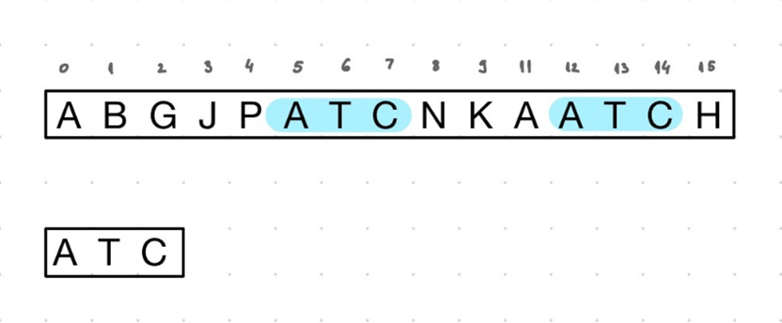
Problem:
n – dolžina teksta
m – dolžina vzorca
Predpostavka: n ≥ m
Izhod: 5 in 12

Slide 3
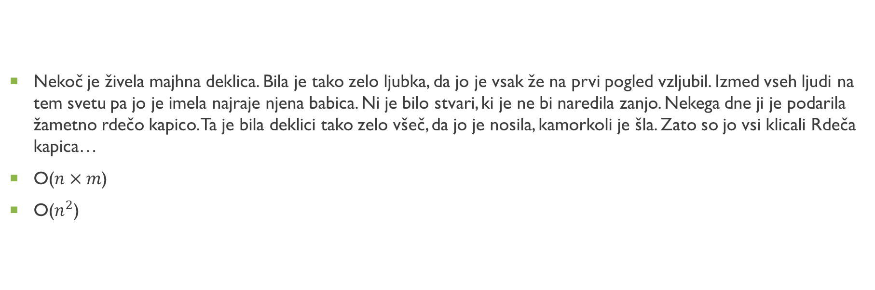
Motivacija
Nekoč je živela majhna deklica. Bila je tako zelo ljubka, da jo je vsak že na prvi pogled vzljubil. Izmed vseh ljudi na tem svetu pa jo je imela najraje njena babica. Ni je bilo stvari, ki je ne bi naredila zanjo. Nekega dne ji je podarila žametno rdečo kapico. Ta je bila deklici tako zelo všeč, da jo je nosila, kamorkoli je šla. Zato so jo vsi klicali Rdeča kapica…
O($n×m$)
O($n^{2}$)

Slide 4
ZGOŠČEVALNA
FUNKCIJA
(Hash function)
Število
Niz
Naprej jih bomo označili z H: niz → število

Slide 5

Algoritem
Izračunamo vrednost: x =: H(vzorec)
Sprehajamo se po tekstu z oknom dolžine m
Vsakem podnizu izračuamo vrednost y = : H(podniz)
Če se x in y ujemata, preverimo če se podniz ujema z vzorcem „znak po znak“

Slide 6

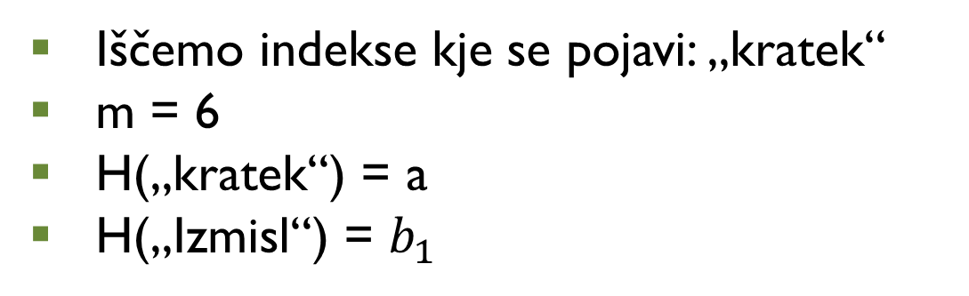
Algoritem
Izmisli si kratek stavek.
Iščemo indekse kje se pojavi: „kratek“
m = 6
H(„kratek“) = a
H(„Izmisl“) = $b_{1}$

Slide 7

Algoritem
Izmisli si kratek stavek.
Iščemo indekse kje se pojavi: „kratek“
m = 6
H(„kratek“) = a
H(„zmisli“) = $b_{2}$

Slide 8

Algoritem
Izmisli si kratek stavek.
Iščemo indekse kje se pojavi: „kratek“
m = 6
H(„kratek“) = a
H(„misli “) = $b_{3}$

Slide 9

Algoritem
Izmisli si kratek stavek.
Iščemo indekse kje se pojavi: „kratek“
m = 6
H(„kratek“) = a
H(„isli s“) = $b_{4}$

Slide 10

Algoritem
Izmisli si kratek stavek.
Iščemo indekse kje se pojavi: „kratek“
m = 6
H(„kratek“) = a
H(„sli si“) = $b_{5}$

Slide 11

Algoritem
Izmisli si kratek stavek.
Iščemo indekse kje se pojavi: „kratek“
m = 6
H(„kratek“) = a
H(„li si “) = $b_{6}$

Slide 12

Algoritem
Izmisli si kratek stavek.
Iščemo indekse kje se pojavi: „kratek“
m = 6
H(„kratek“) = a
H(„i si k “) = $b_{7}$

Slide 13

Algoritem
Izmisli si kratek stavek.
Iščemo indekse kje se pojavi: „kratek“
m = 6
H(„kratek“) = a
H(„ si kr“) = $b_{8}$

Slide 14

Algoritem
Izmisli si kratek stavek.
Iščemo indekse kje se pojavi: „kratek“
m = 6
H(„kratek“) = a
H(„si kra“) = $b_{9}$

Slide 15

Algoritem
Izmisli si kratek stavek.
Iščemo indekse kje se pojavi: „kratek“
m = 6
H(„kratek“) = a
H(„i krat“) = $b_{10}$

Slide 16

Algoritem
Izmisli si kratek stavek.
Iščemo indekse kje se pojavi: „kratek“
m = 6
H(„kratek“) = a
H(„ krate “) = $b_{11}$

Slide 17
Algoritem
Izmisli si kratek stavek.
Iščemo indekse kje se pojavi: „kratek“
m = 6
H(„kratek“) = a
H(„kratek“) = a

Slide 18

Algoritem
Izmisli si kratek stavek.
Iščemo indekse kje se pojavi: „kratek“
m = 6
H(„kratek“) = a
H(„ratek “) = $b_{12}$

Slide 19

Algoritem
Izmisli si kratek stavek.
Iščemo indekse kje se pojavi: „kratek“
m = 6
H(„kratek“) = a
H(„atek s“) = $b_{13}$

Slide 20

Algoritem
Izmisli si kratek stavek.
Iščemo indekse kje se pojavi: „kratek“
m = 6
H(„kratek“) = a
H(„tek st“) = $b_{14}$

Slide 21

Algoritem
Izmisli si kratek stavek.
Iščemo indekse kje se pojavi: „kratek“
m = 6
H(„kratek“) = a
H(„ek sta“) = $b_{15}$

Slide 22
Algoritem
Izmisli si kratek stavek.
Iščemo indekse kje se pojavi: „kratek“
m = 6
H(„kratek“) = a
H(„k stav“) = a

Slide 23

Algoritem
Izmisli si kratek stavek.
Iščemo indekse kje se pojavi: „kratek“
m = 6
H(„kratek“) = a
H(„ stave“) = $b_{16}$

Slide 24

Algoritem
Izmisli si kratek stavek.
Iščemo indekse kje se pojavi: „kratek“
m = 6
H(„kratek“) = a
H(„stavek“) = $b_{17}$

Slide 25

Algoritem
Izmisli si kratek stavek.
Iščemo indekse kje se pojavi: „kratek“
m = 6
H(„kratek“) = a
H(„tavek.“) = $b_{18}$

Slide 26
Zgoščevalna (Hash) Funkcija
ZGOŠČEVALNA
FUNKCIJA
(Hash function)
Niz
Število

Slide 27
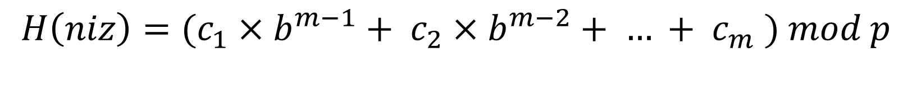
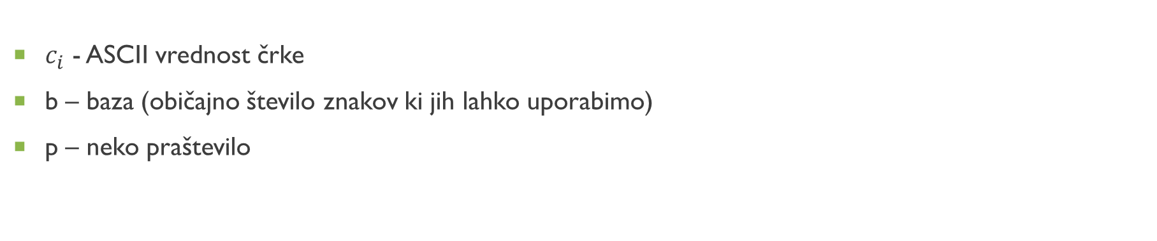
Zgoščevalna (Hash) funkcija
$$H\left(niz\right)=(c_{1}×b^{m−1}+ c_{2}×b^{m−2}+ … + c_{m} ) mod p$$
$c_{i}$ - ASCII vrednost črke
b – baza (običajno število znakov ki jih lahko uporabimo)
p – neko praštevilo

Slide 28
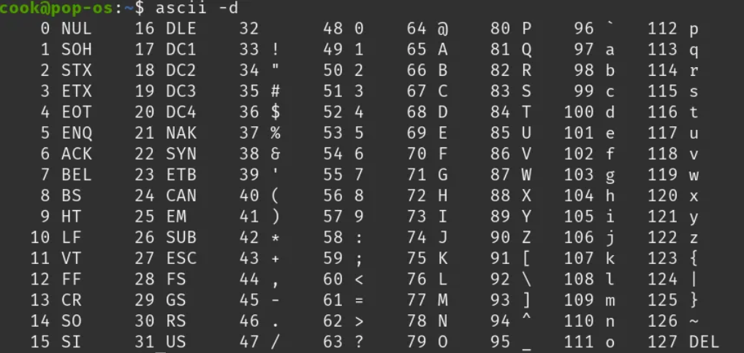
ASCII
https://medium.com/@mdriyanabbas/ascii-unicode-51695cc9be00

Slide 29
Zgoščevalna (Hash) funkcija - primer
b = 256 (velikost ASCII tabele)
p = 101
Primer1: H(„abc“ ) = 90
Primer2: H(„Python“) = 78
Primer3: H(„Algoritem“) = 57
Primer4: H(„A B C“) = 63

Slide 30
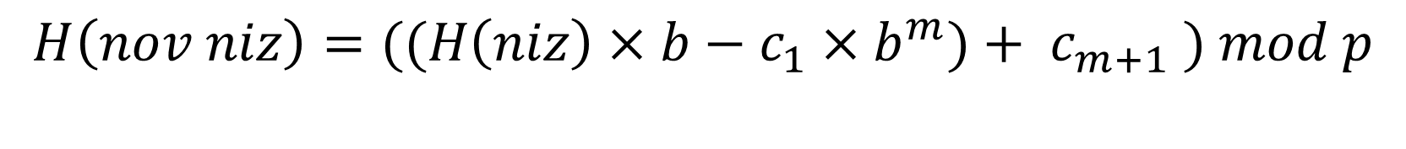
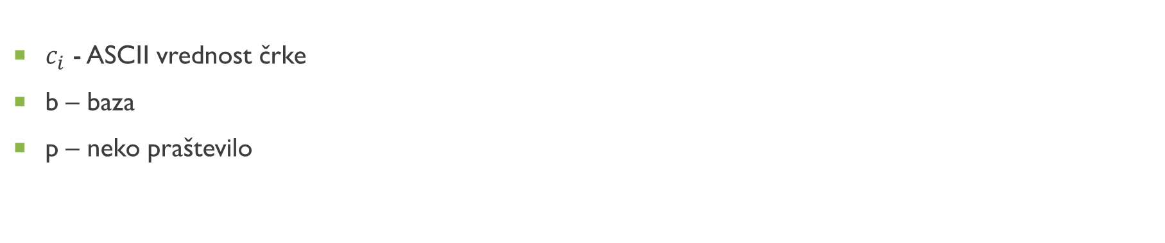
Sprehajajoča se zgoščevalna funkcija (rolling hash)
$$H\left(nov niz\right)=((H\left(niz\right)×b−c_{1}×b^{m})+ c_{m+1} ) mod p$$
$c_{i}$ - ASCII vrednost črke
b – baza
p – neko praštevilo

Slide 31
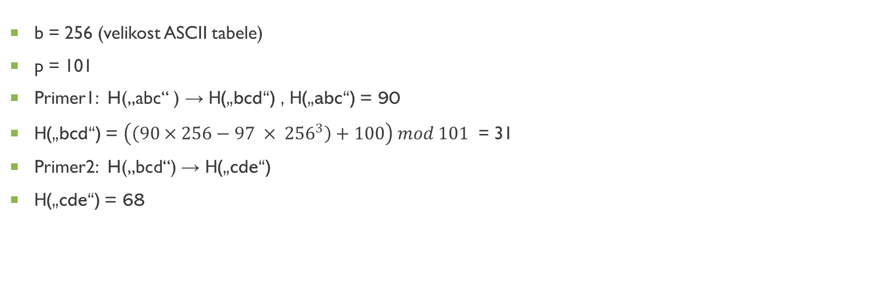
Sprehajajoča se zgoščevalna funkcija - Primer
b = 256 (velikost ASCII tabele)
p = 101
Primer1: H(„abc“ ) → H(„bcd“) , H(„abc“) = 90
H(„bcd“) = $\left(\left(90×256−97 × {256}^{3}\right)+100\right) mod 101$ = 31
Primer2: H(„bcd“) → H(„cde“)
H(„cde“) = 68

Slide 32
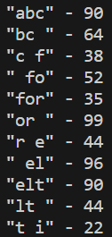
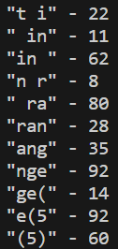
Lažno ujemanje
b = 256 (velikost ASCII tabele)
p = 101
Primer1: „abc for elt in range(5)“

Slide 33

Časovna zahtevnost
Časovna zahtevnost Rabin-Karp algoritma je O($n+m$)
V najgorem slučaju je časovna zahtevnost O($n×m$)

